Slide 1
Летне-оздоровительная работа в подготовительной группе «Бусинки»
Воспитатель:
Т.В. Трефилова
2019 г.

Slide 2
Летний сезон справедливо считается благоприятным периодом для оздоровления дошкольников. Можно больше находиться на воздухе, играть, закаляться, в полной мере насладиться его дарами: свежим воздухом, солнечными лучами и теплой нежной водой. С целью сохранения и укрепления здоровья детей в летне – оздоровительный период в нашей группе оздоровительная работа проводилась в системе.

Slide 3
Задачи летней оздоровительной работы: 1.Создать условия, обеспечивающие охрану жизни и здоровья детей, предупреждение заболеваемости и травматизма. 2.Реализовать систему мероприятий, направленных на оздоровление и физическое развитие детей, их нравственное воспитание, развитие любознательности и познавательной активности, формирование культурно – гигиенических и трудовых навыков. 3.Осуществить педагогическое и санитарное просвещение родителей по вопросам воспитания и оздоровления детей в летний период.

Slide 4
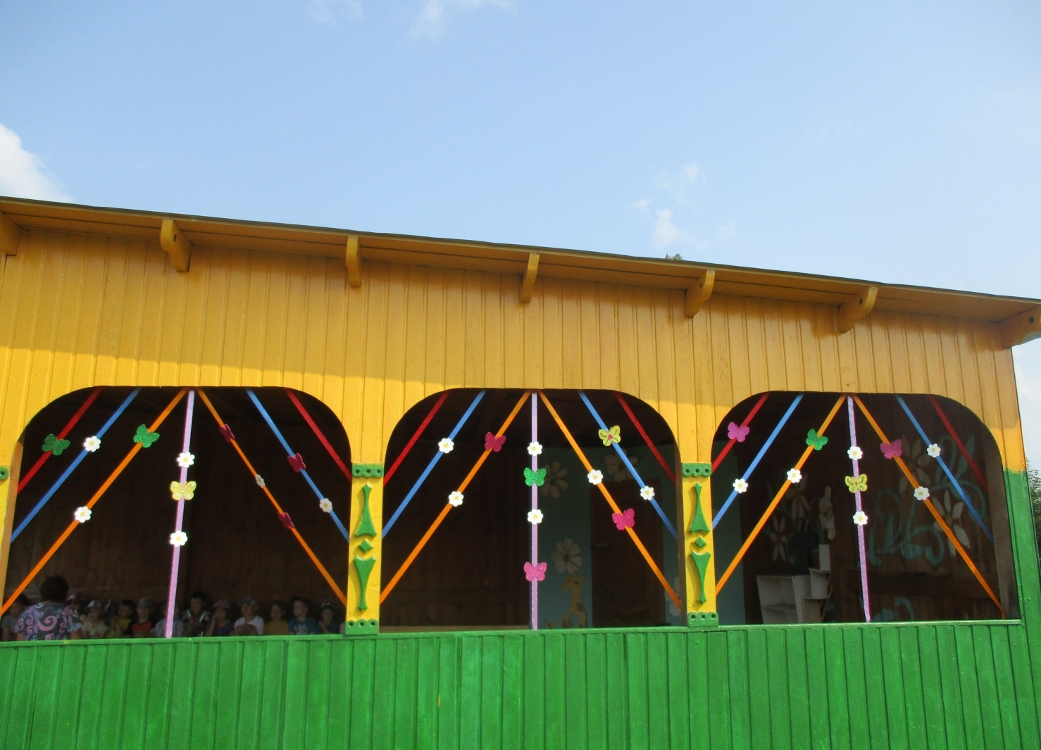
Оформление веранды

Slide 5
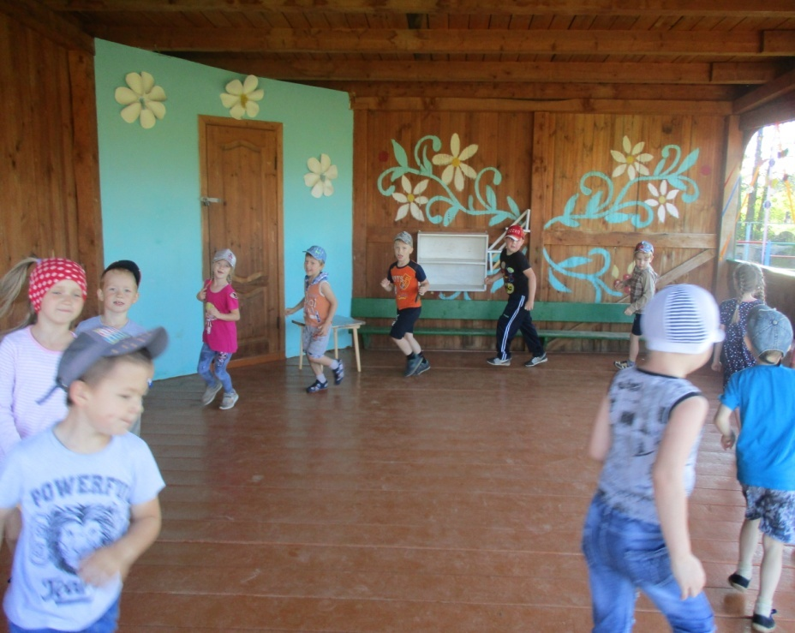
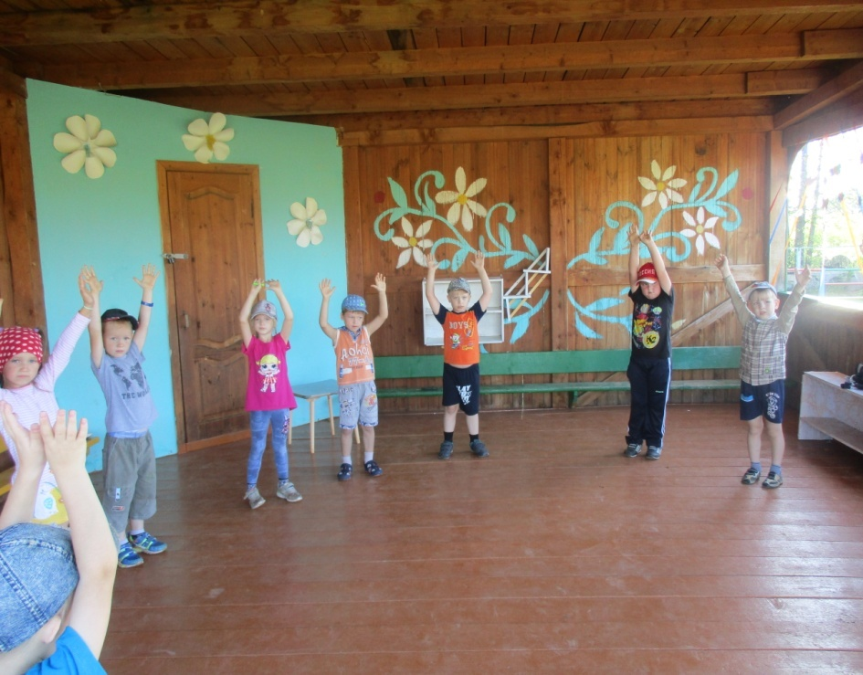
Утренняя гимнастика

Slide 6
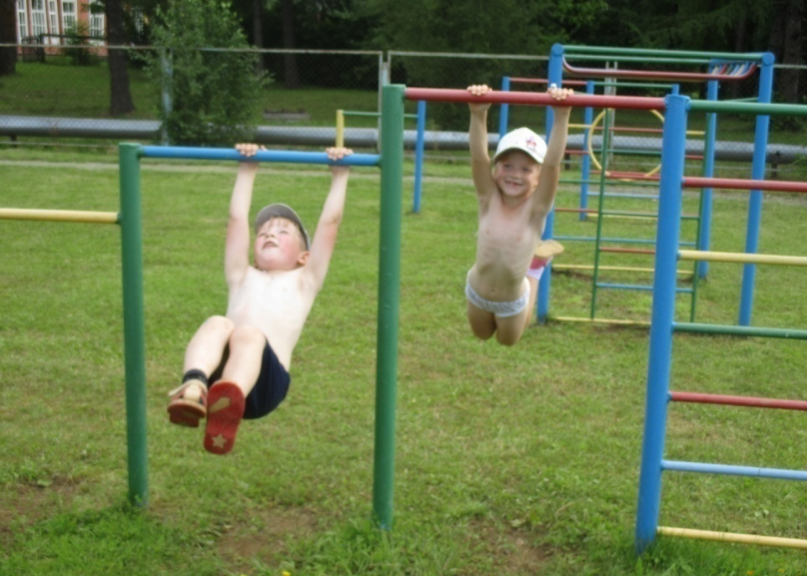
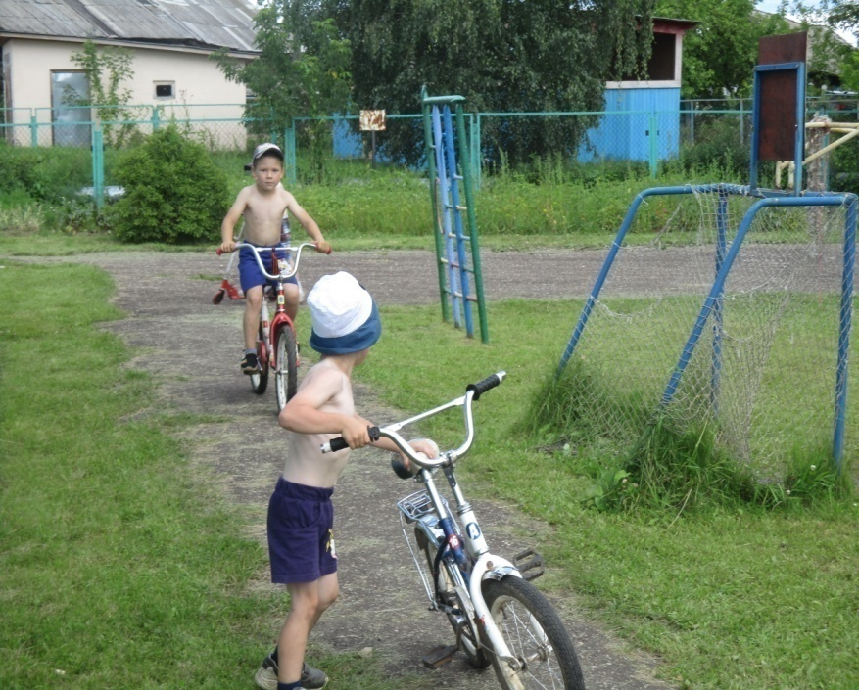
Закаливание

Slide 7
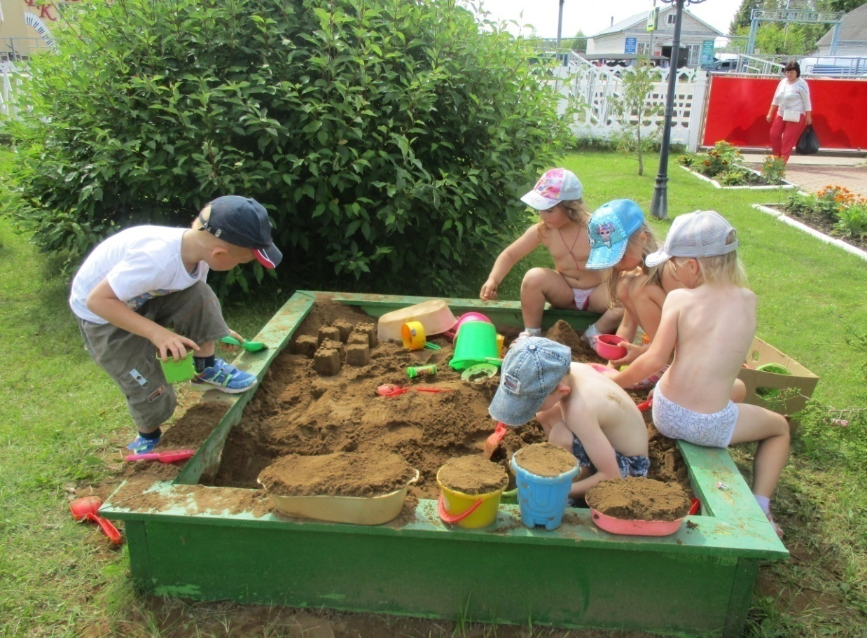
Игры с песком

Slide 8
Чтение художественной литературы

Slide 9
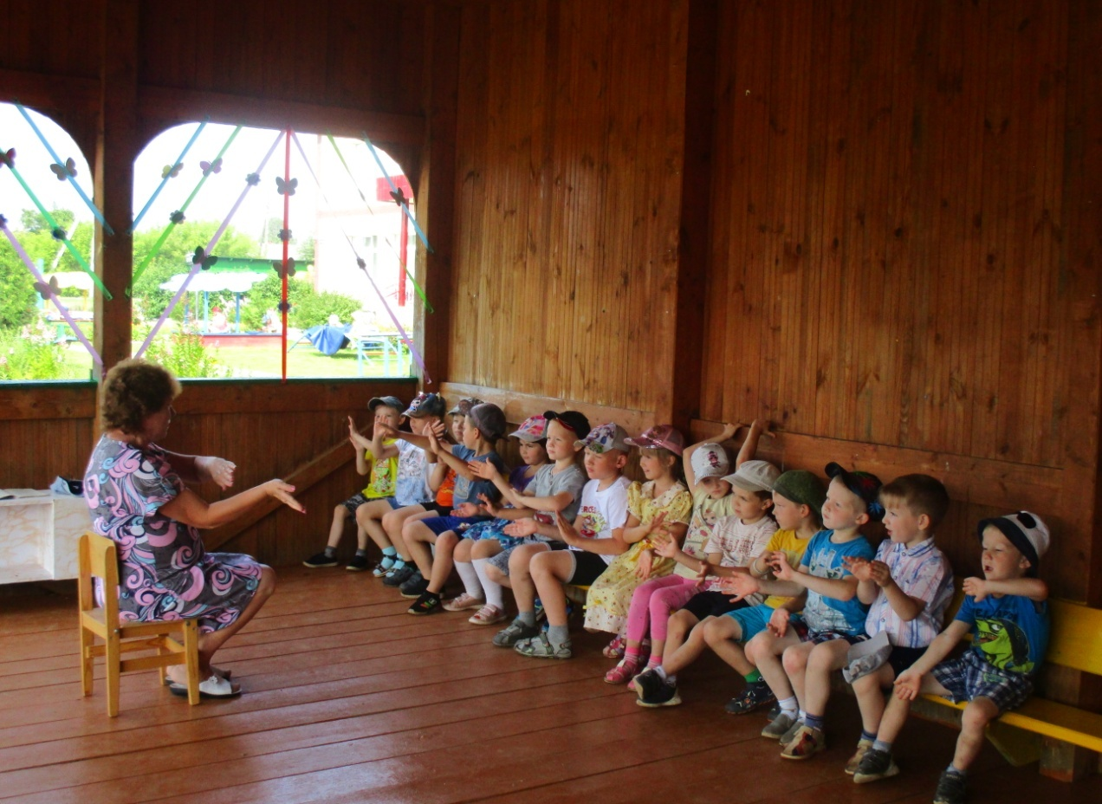
Пальчиковые игры

Slide 10
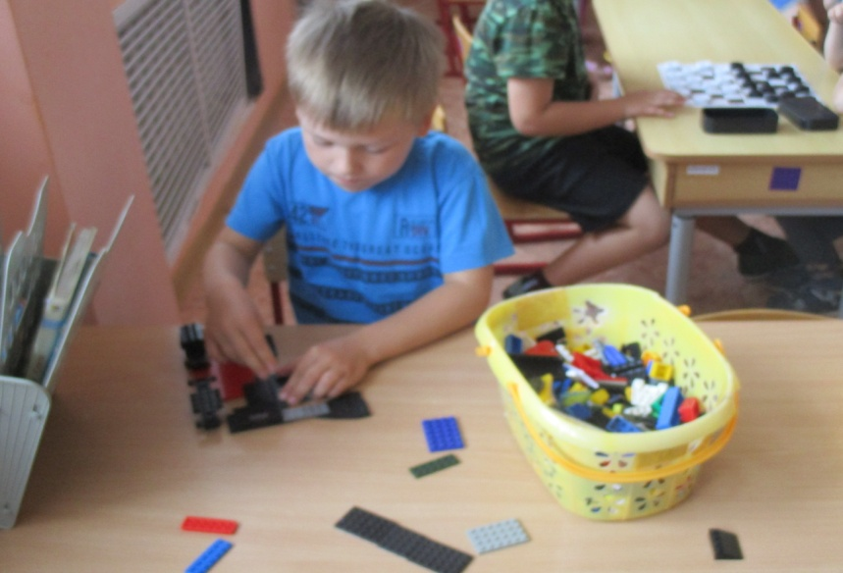
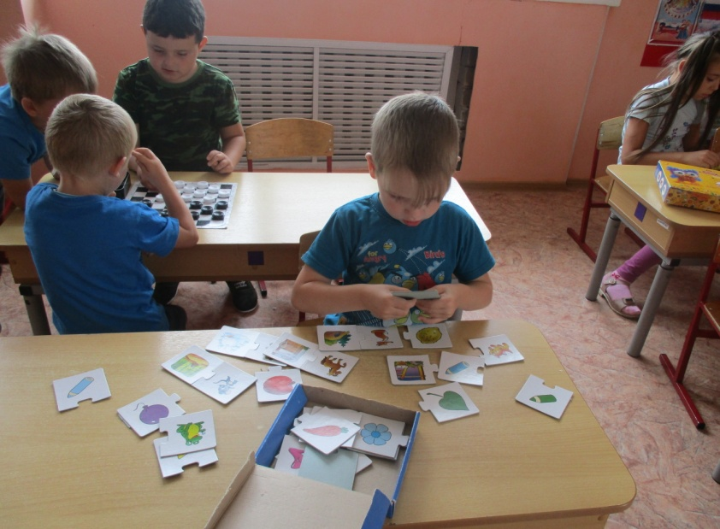
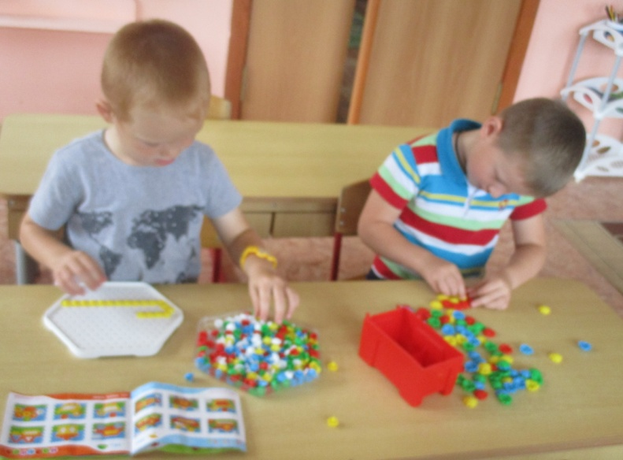
Настольные игры

Slide 11
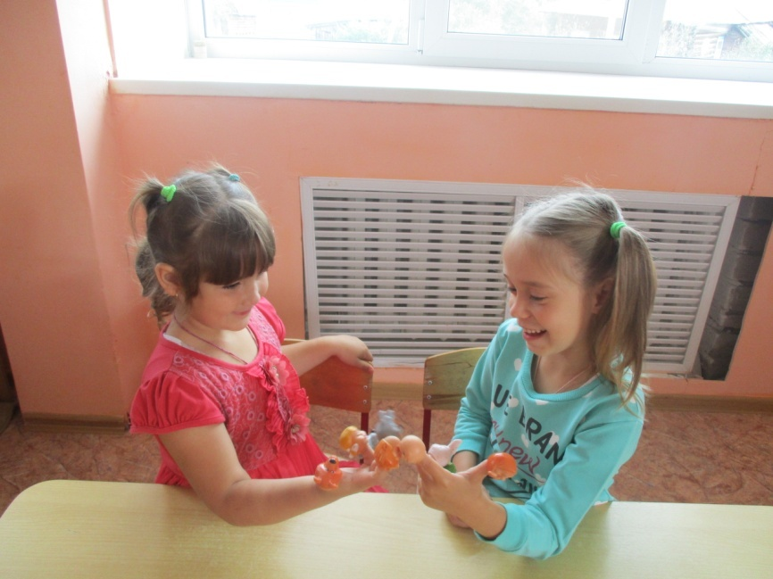
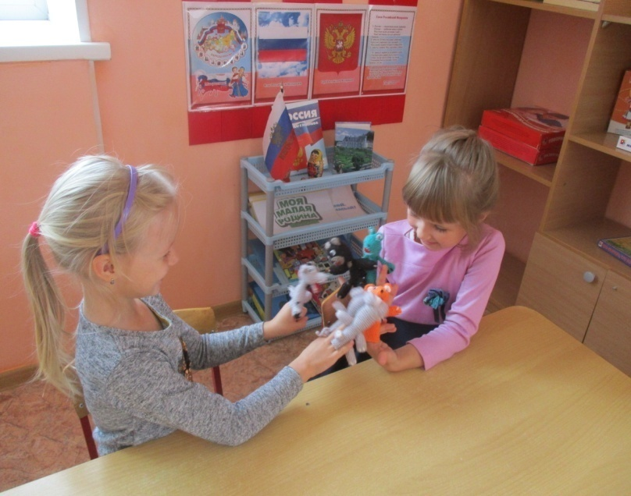
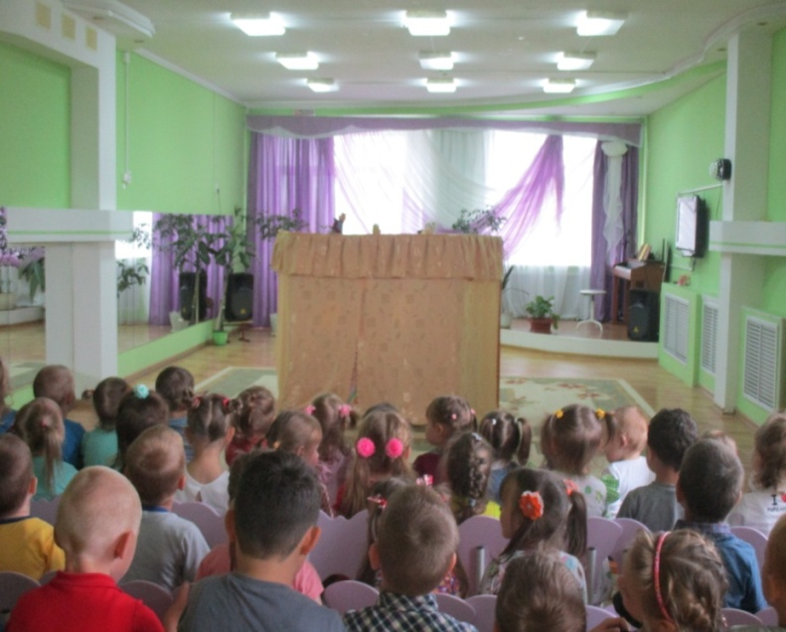
Театрализованная деятельность

Slide 12
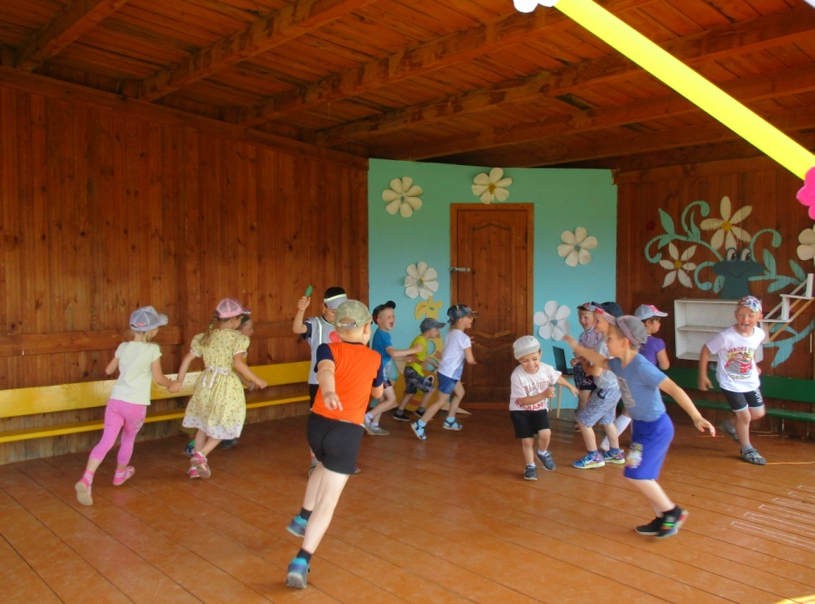
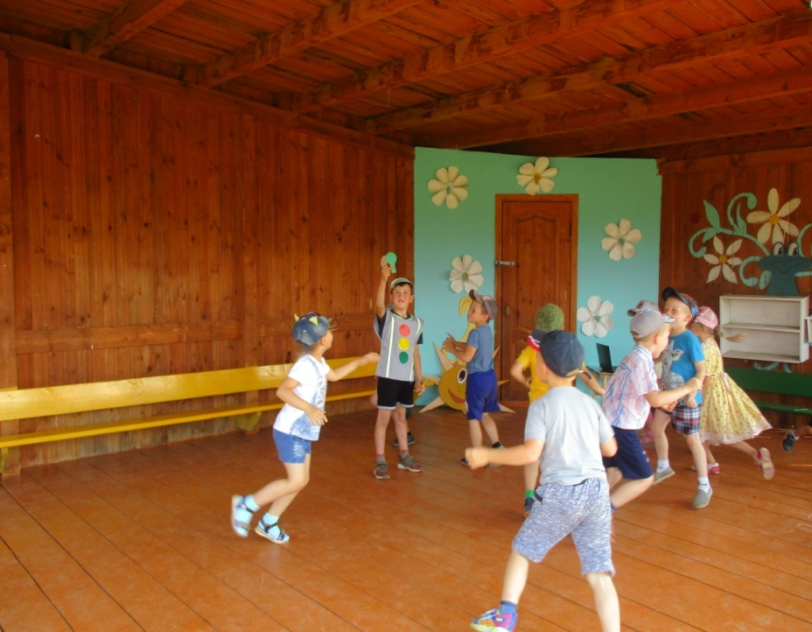
Подвижные игры

Slide 13
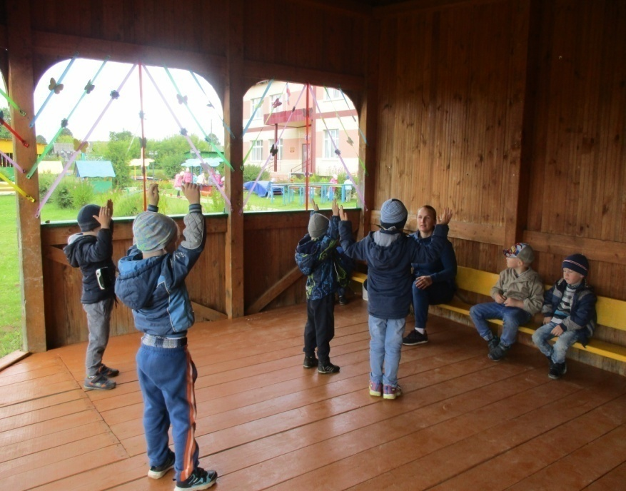
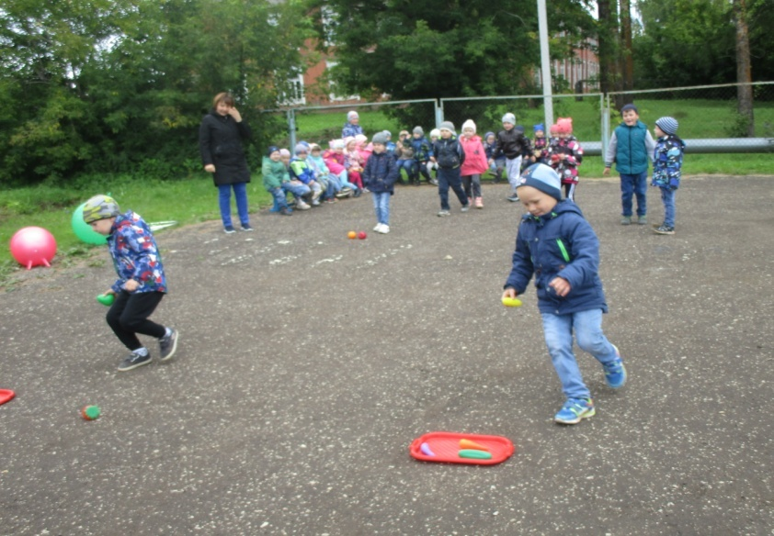
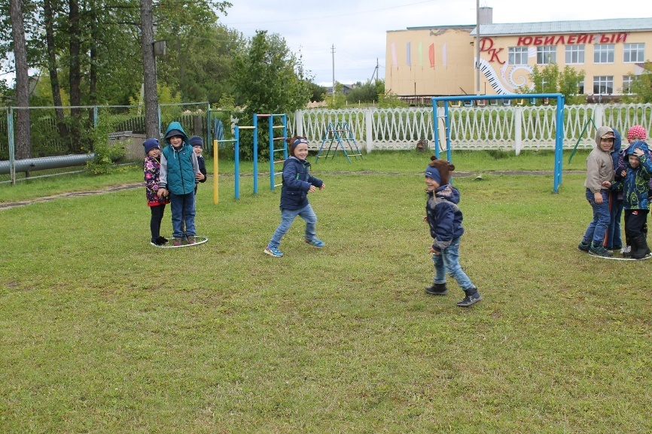

Slide 14
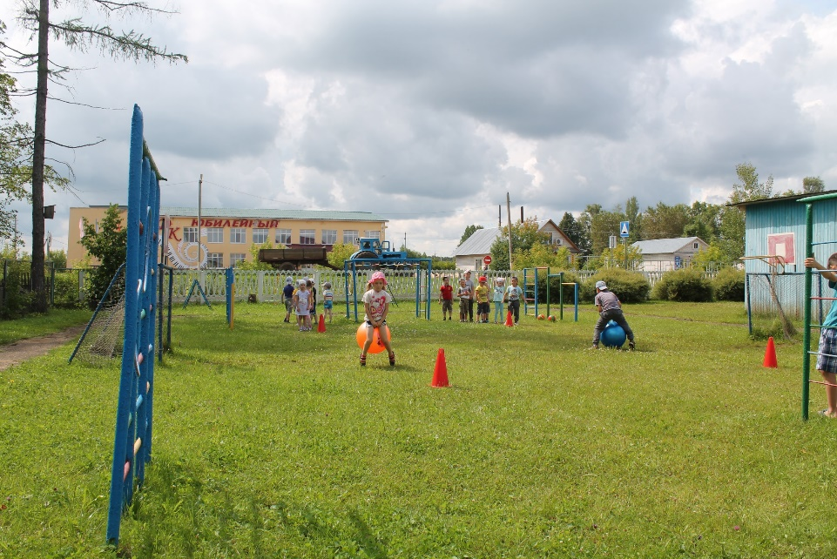
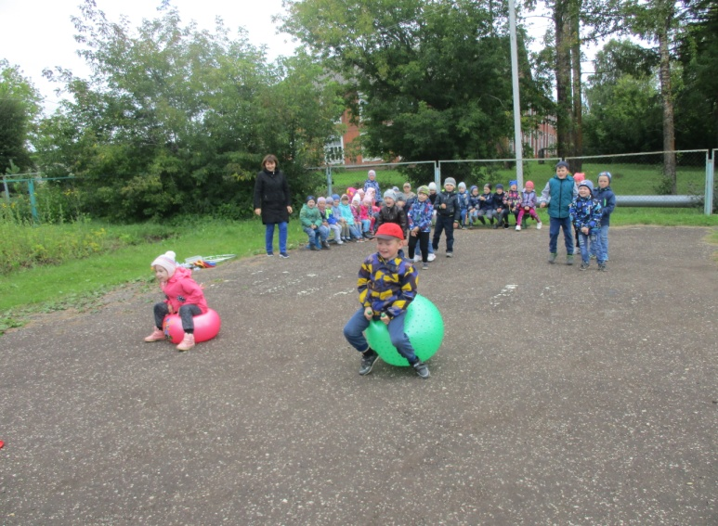

Slide 15
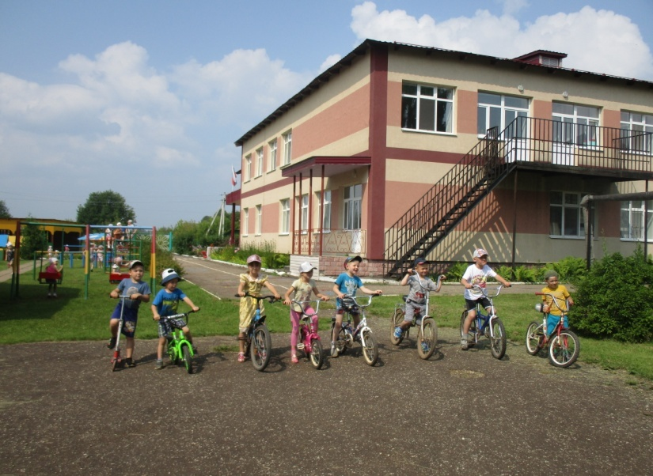
Развлечение «Светофорчик – весельчак, пригласил к себе ребят»

Slide 16
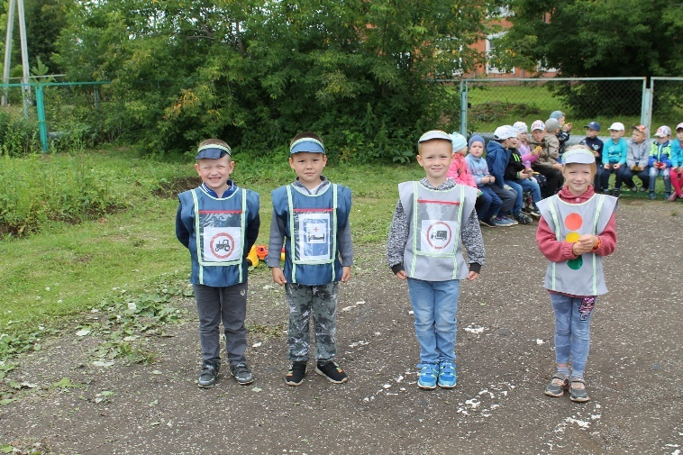
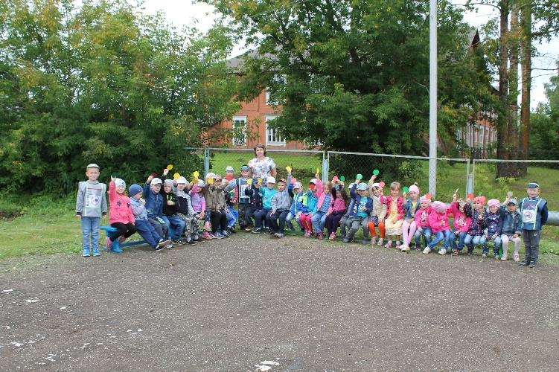
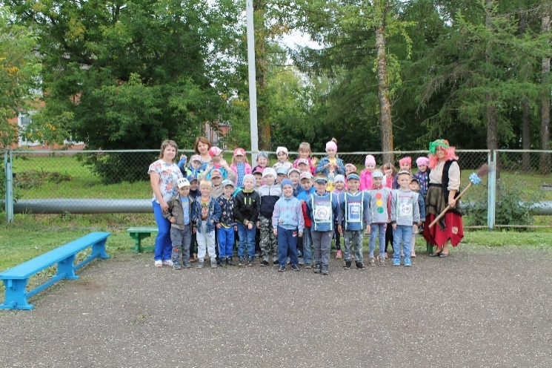
Развлечение «Знай правила дорожного движения»

Slide 17
Развлечение «Нет нам отдыха и летом – Любим ПДД за это!

Slide 18
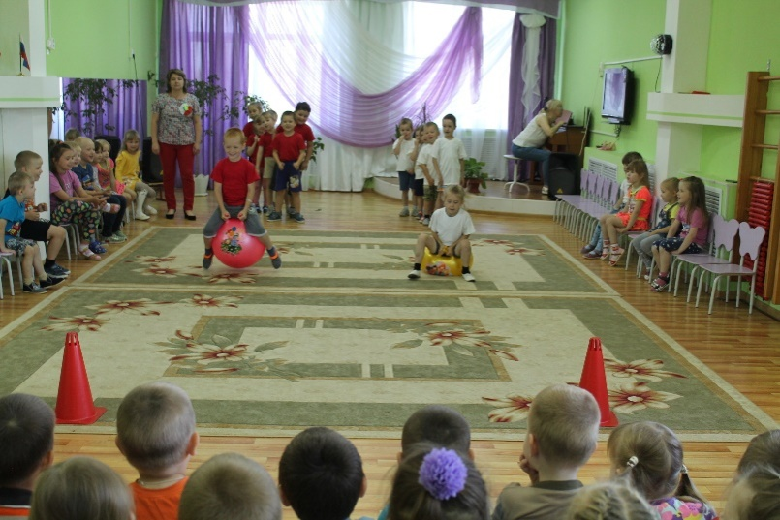
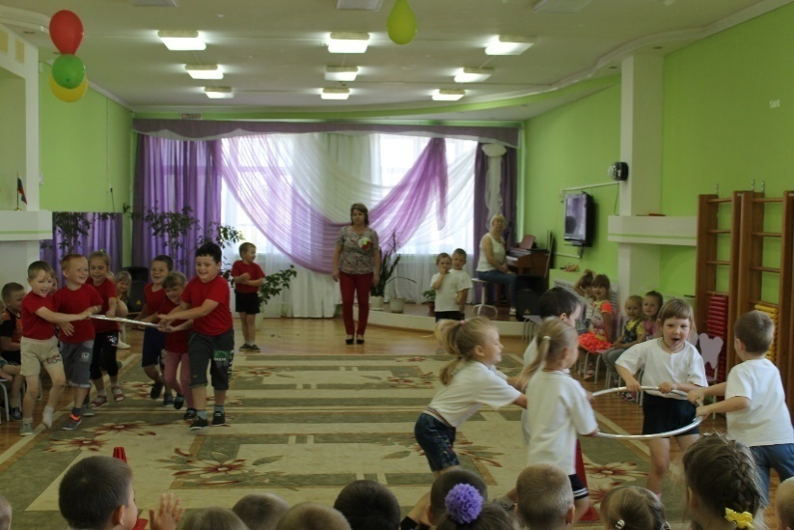
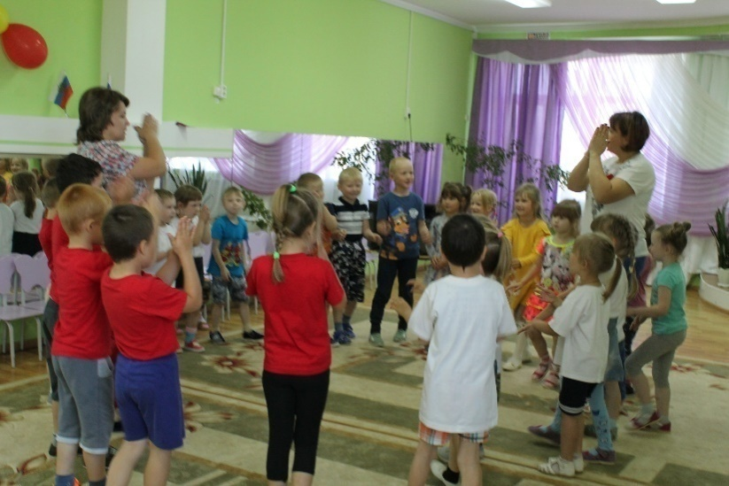
Развлечение «День Российского флага

Slide 19
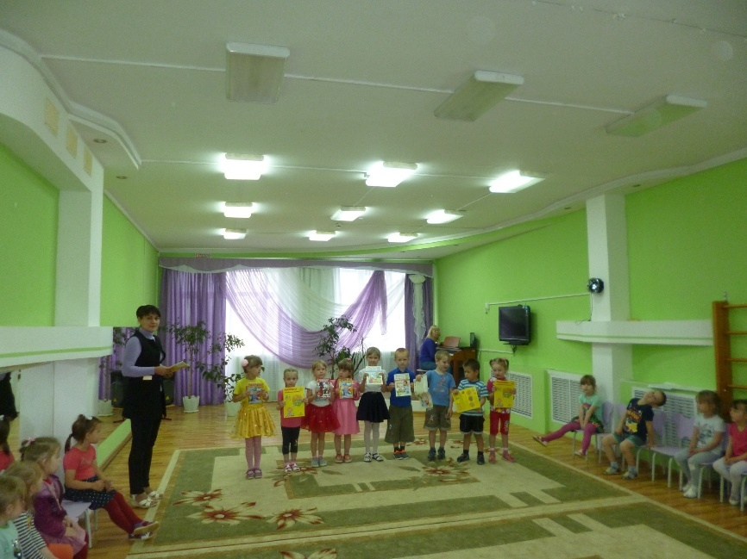

Slide 20
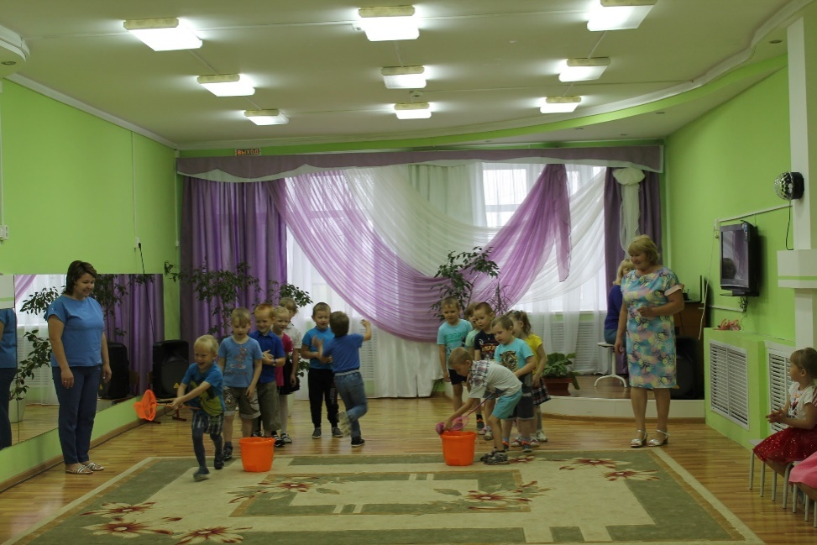
Конкурс чтецов «Разноцветное лето»

Slide 21
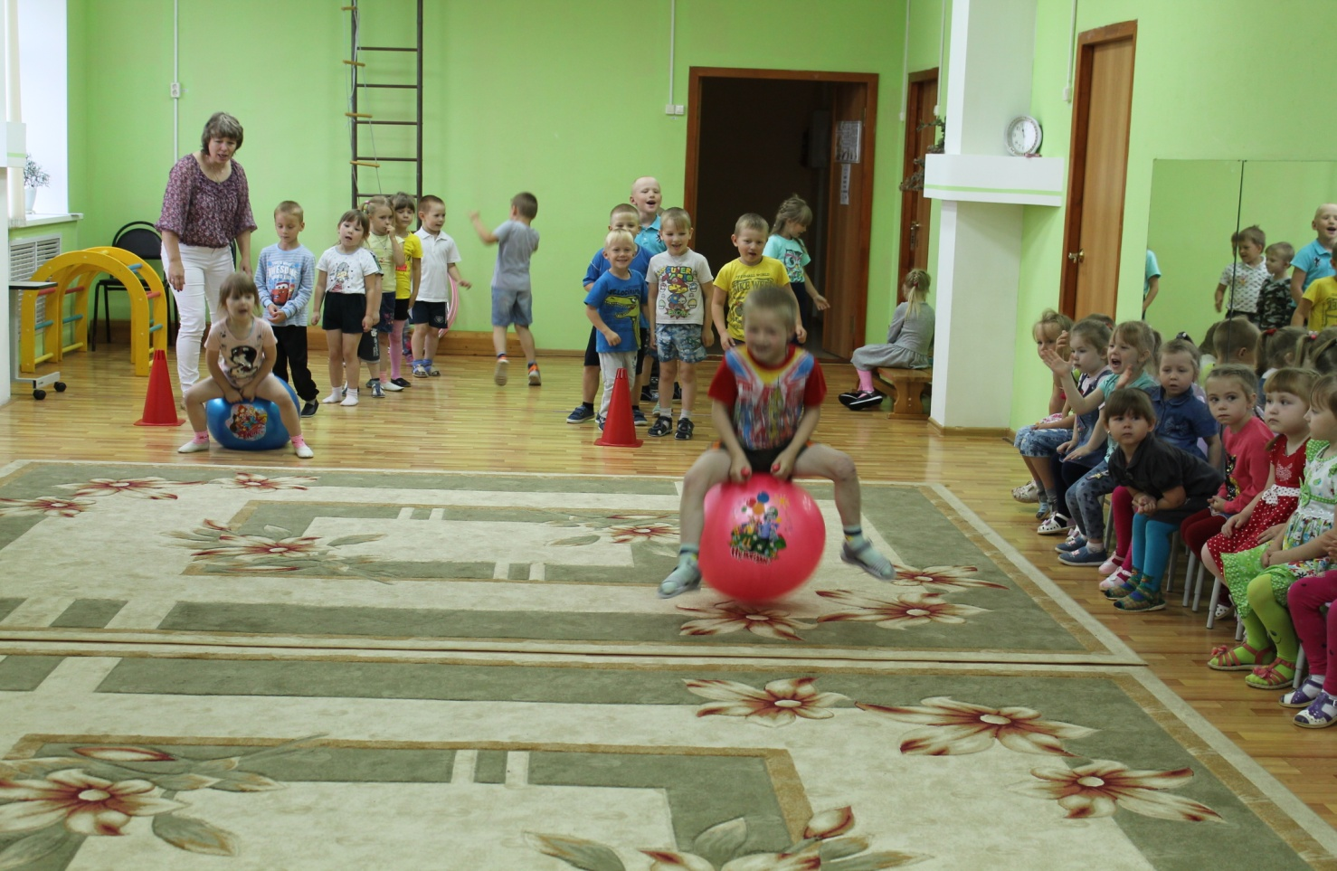
Развлечение «Путешествие в Спортландию»

Slide 22
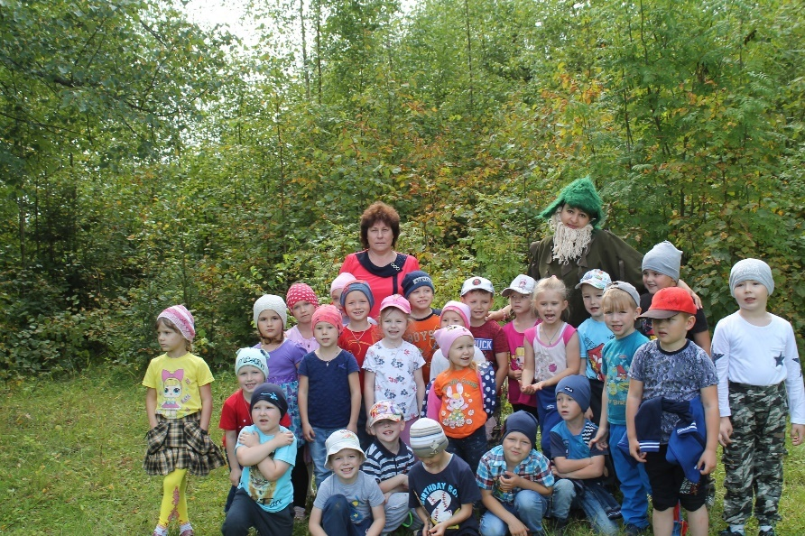
Прогулка в лес «От заката до рассвета»

Slide 23
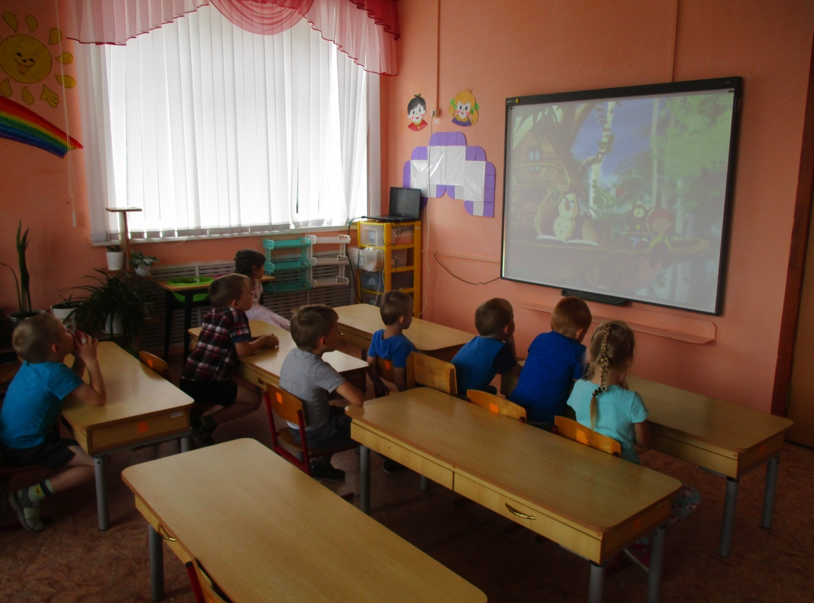
Просмотр мультфильмов

Slide 24
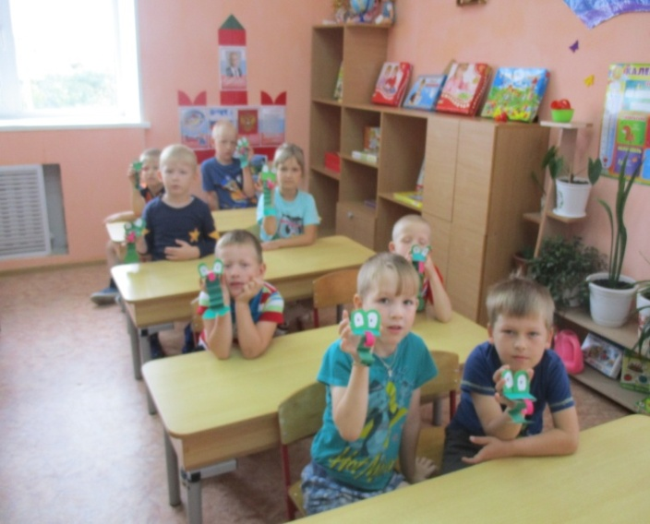
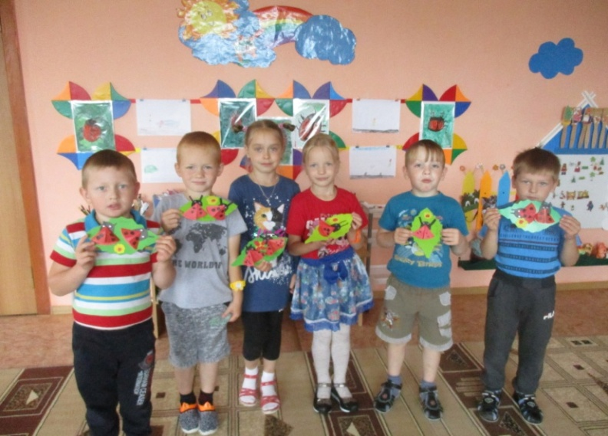
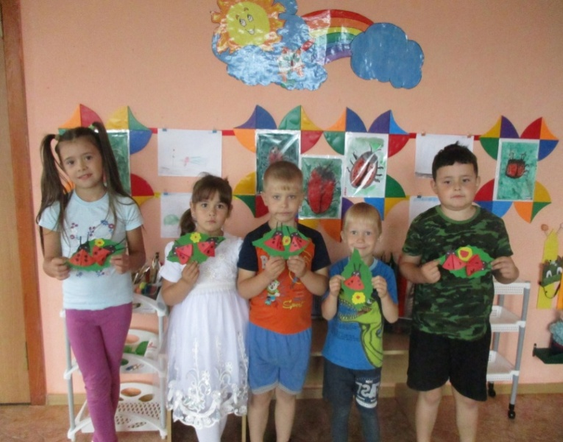
Художественное творчество

Slide 25
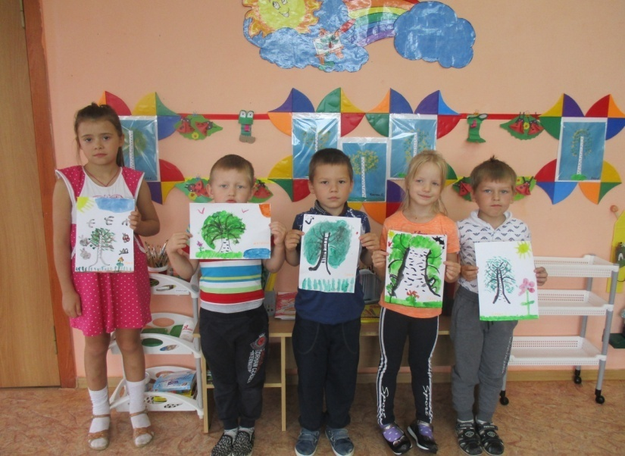
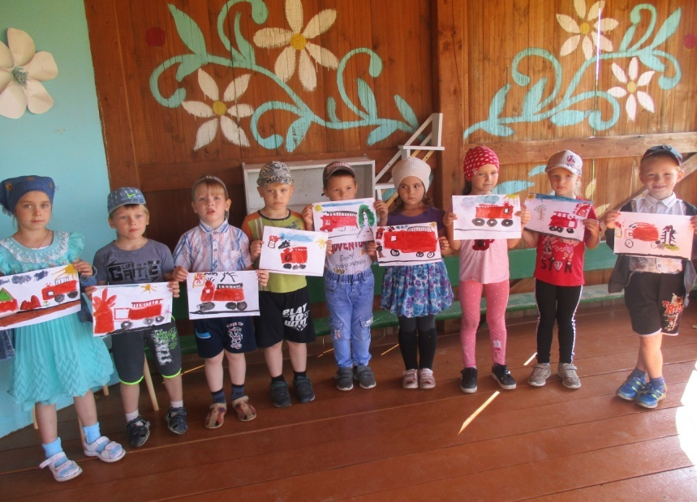
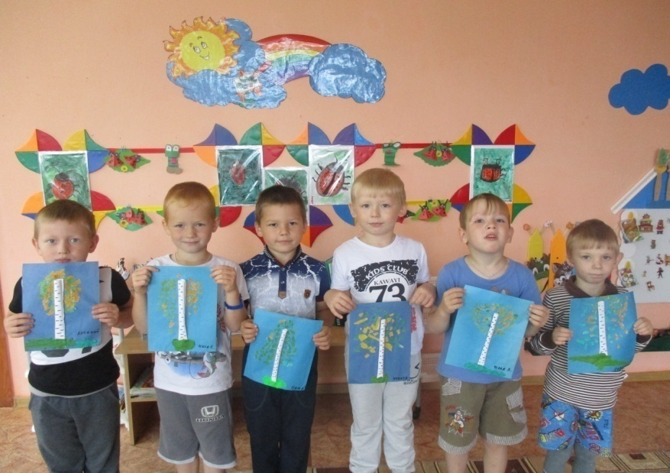
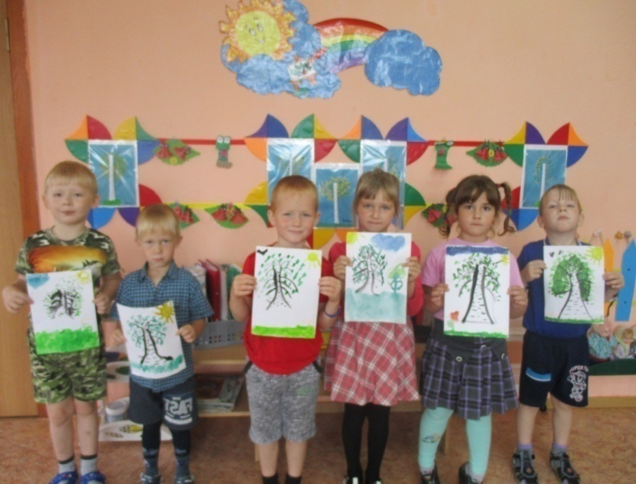

Slide 26
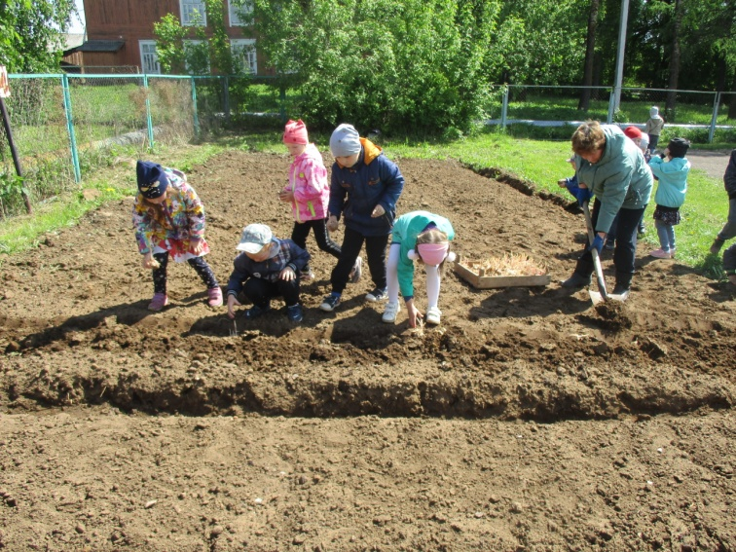
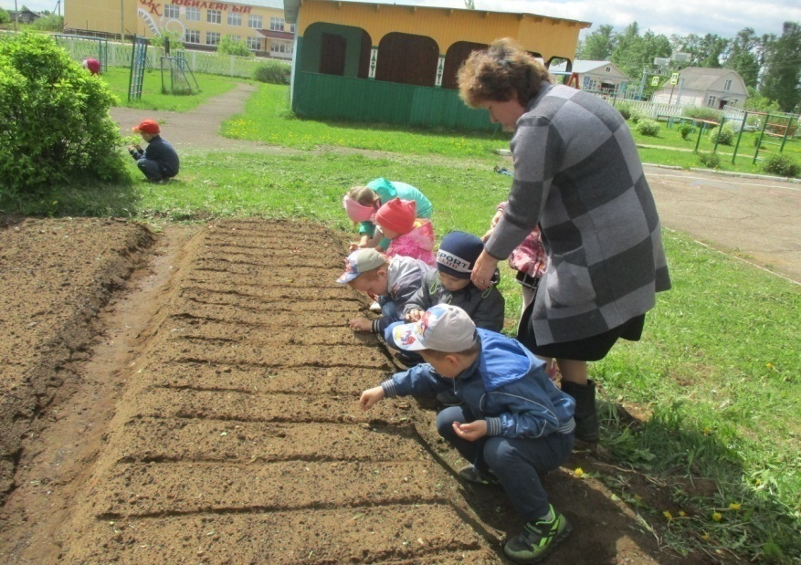
Труд на огороде

Slide 27
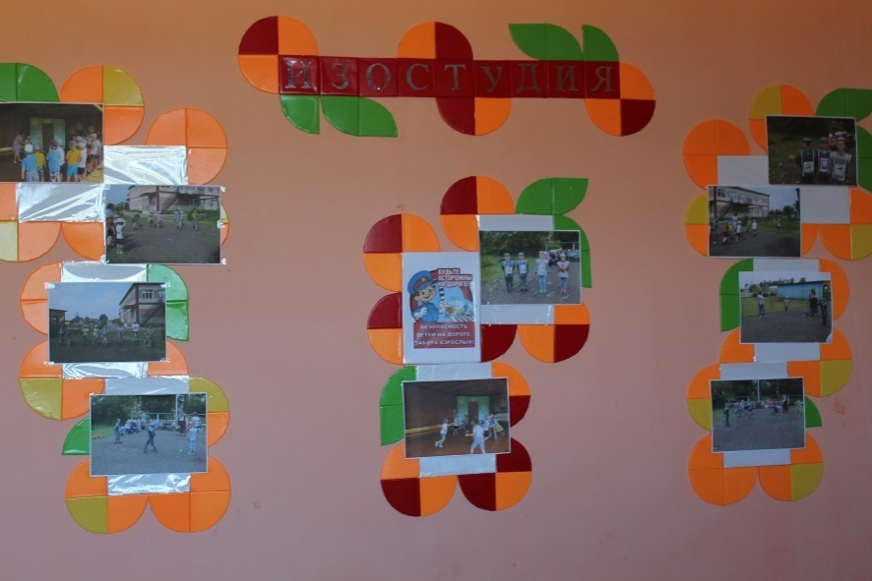
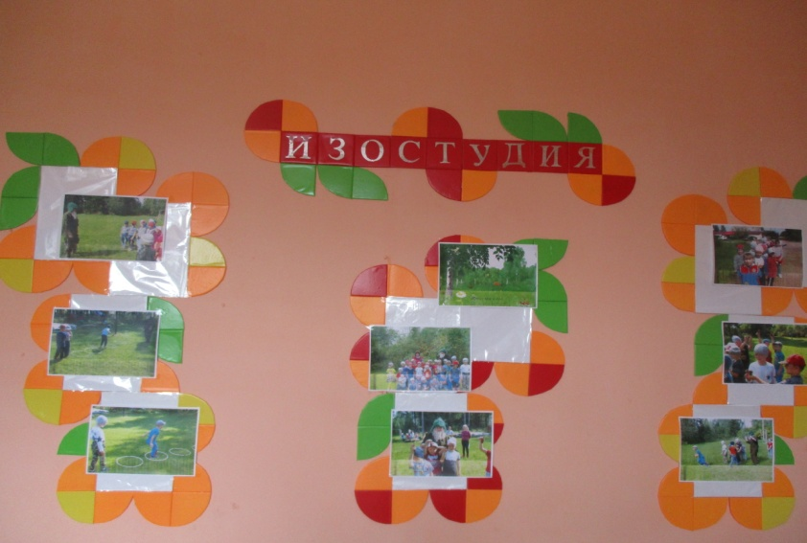
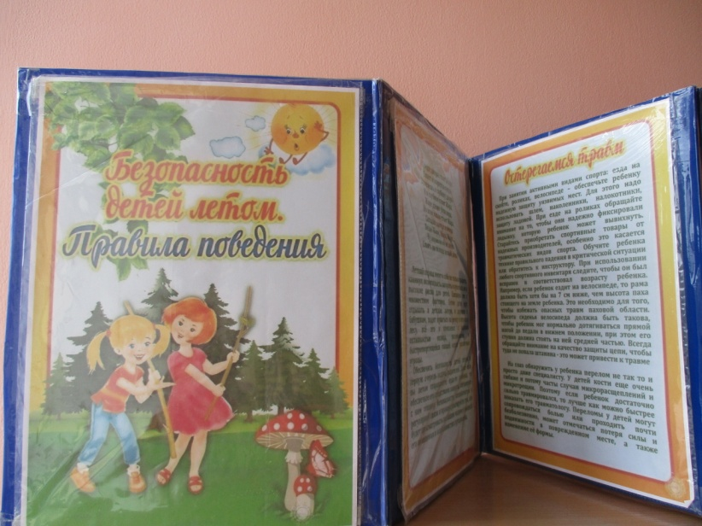
Работа с родителями
Фотовыставки и папки - передвижки

Slide 28
Спасибо за внимание

